Slide 1

Муниципальное бюджетное дошкольное образовательное учреждение детский сад №2 «Рябинка»
«Использование педагогической технологии лэпбук в поддержке детской инициативы и самостоятельности»

Slide 2
ФГОС ДО
1.4. Основные принципы дошкольного образования:
…содействие и сотрудничество детей и взрослых, признание ребенка полноценным участником(субъектом) образовательных отношений;
- поддержка инициативы детей в различных видах деятельности.

Slide 3
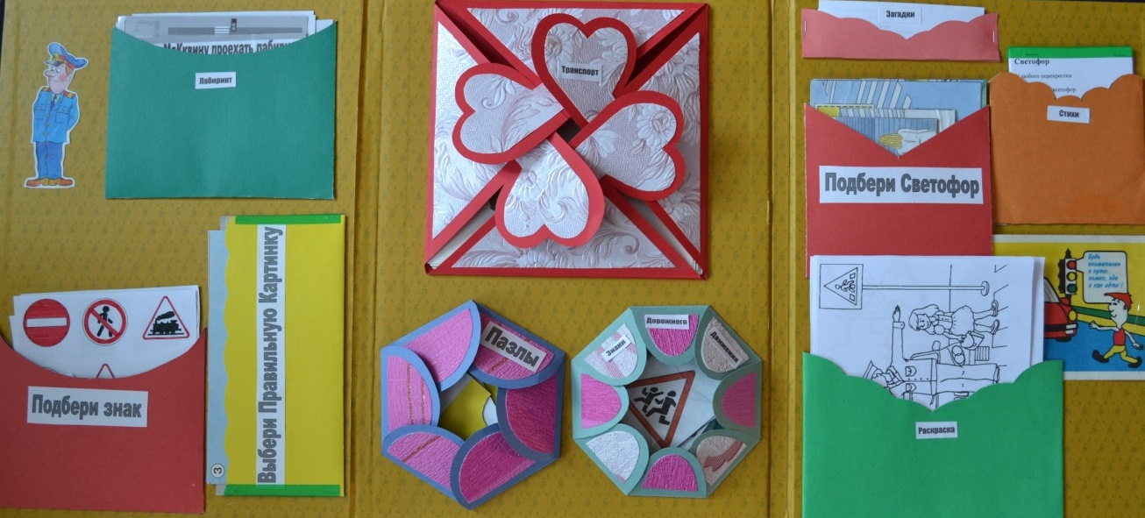
Что такое лэпбук?
«Лэпбук» (lapbook) - в дословном переводе с английского значит «наколенная книга» (lap - колени, book - книга).

Slide 4
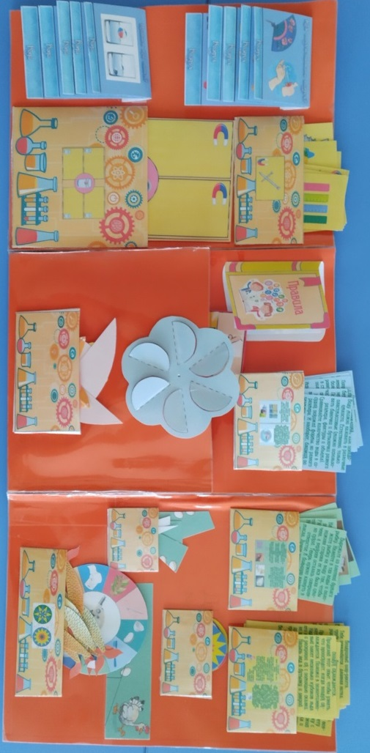
Первый лэпбук

Slide 5
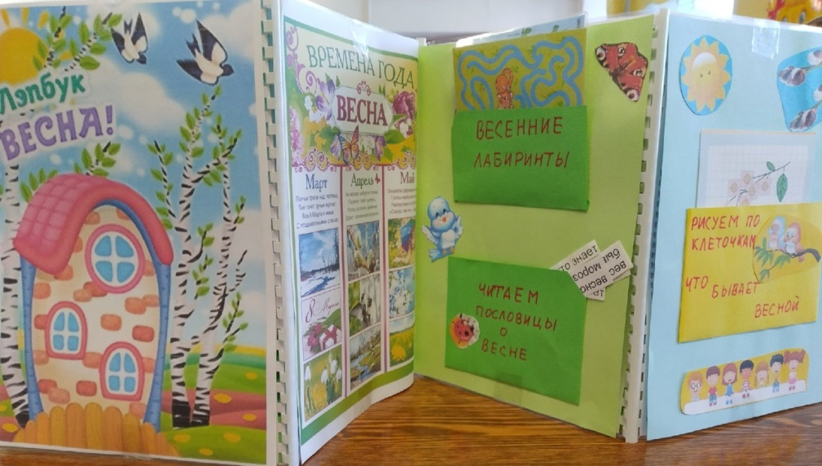
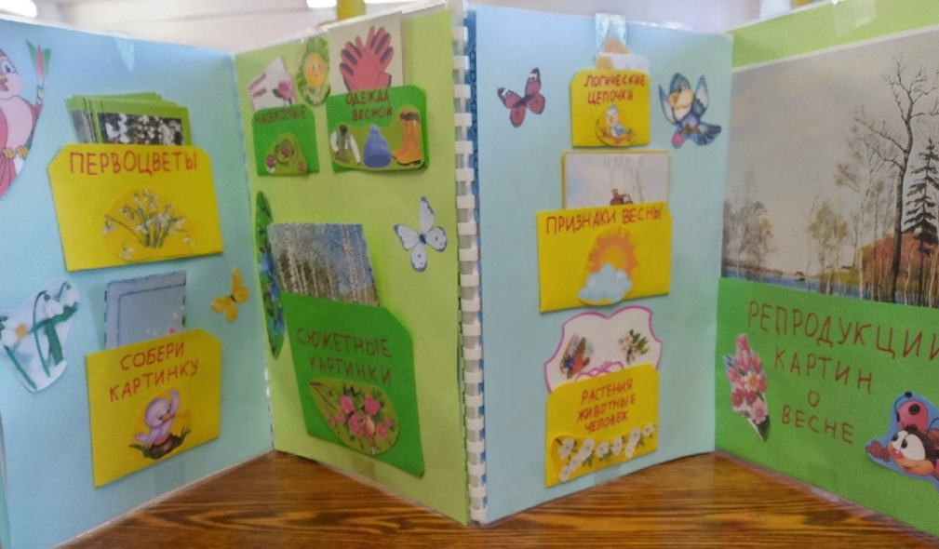
Лэпбук «Весна»
«Весна – природа пробуждается»
Стихи, загадки, пословицы и поговорки о весне
Алгоритм « Выращиваем растение»
Игра «Первоцветы»
Игра «Найди признаки весны»
Логические цепочки
Игра «Какой месяц»
Составь рассказ по картине Левитана «Весна. Большая вода», Рылова «Зелёный шум».

Slide 6
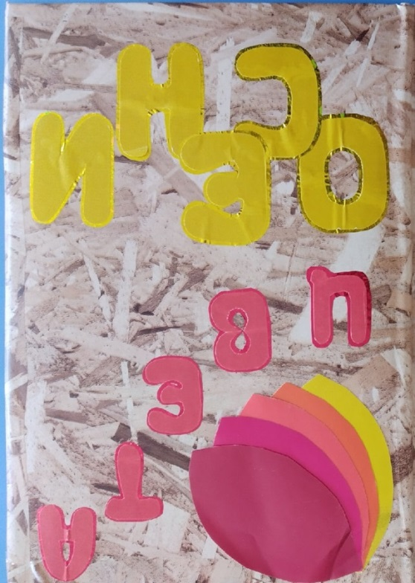
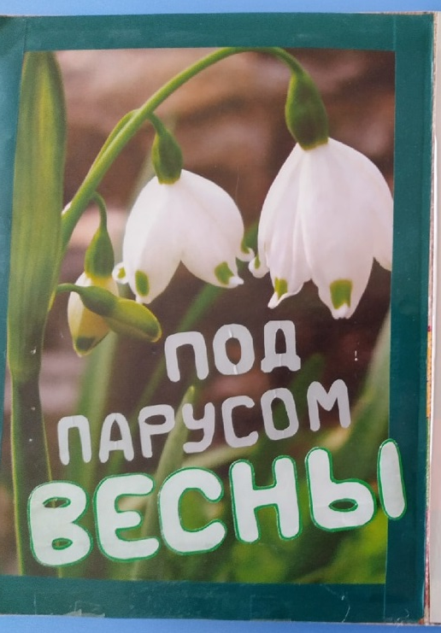
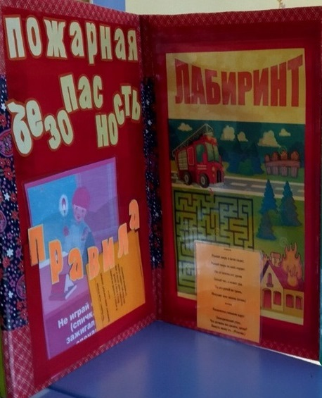
Разновидности лэпбука

Slide 7
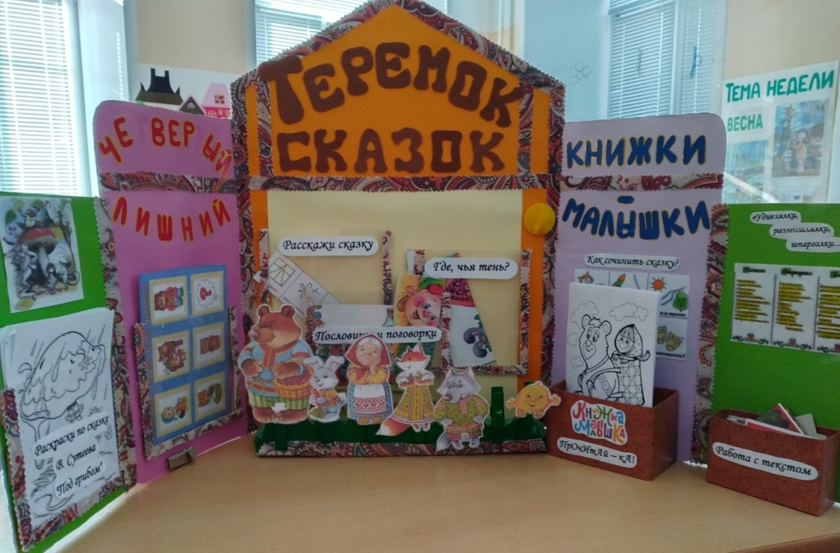
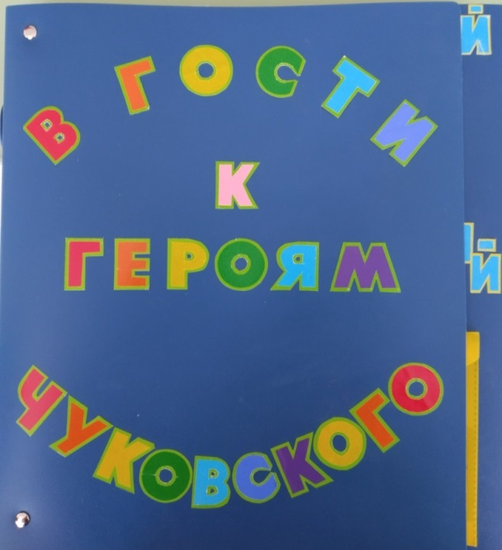

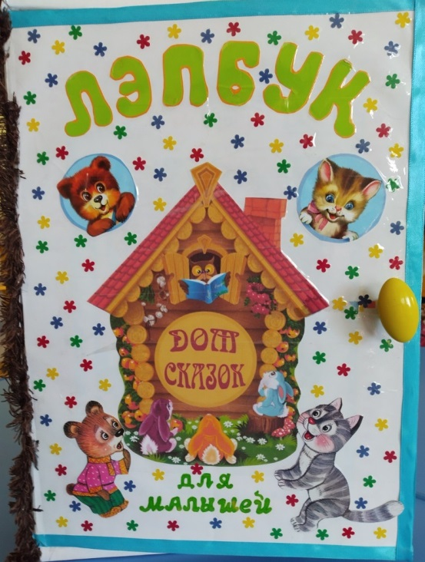

Slide 8
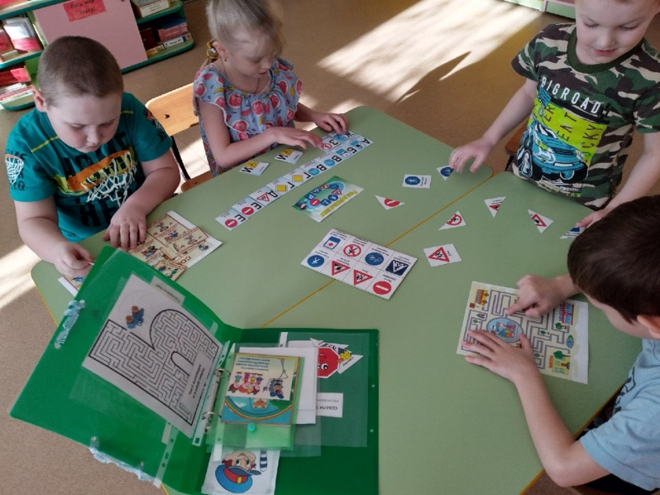
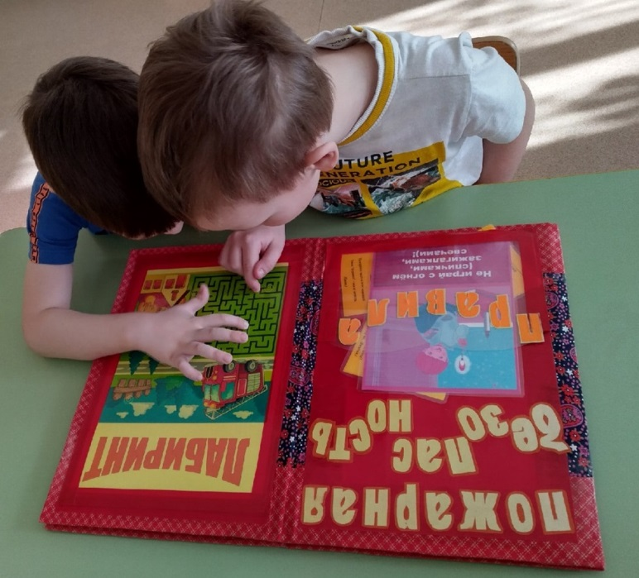
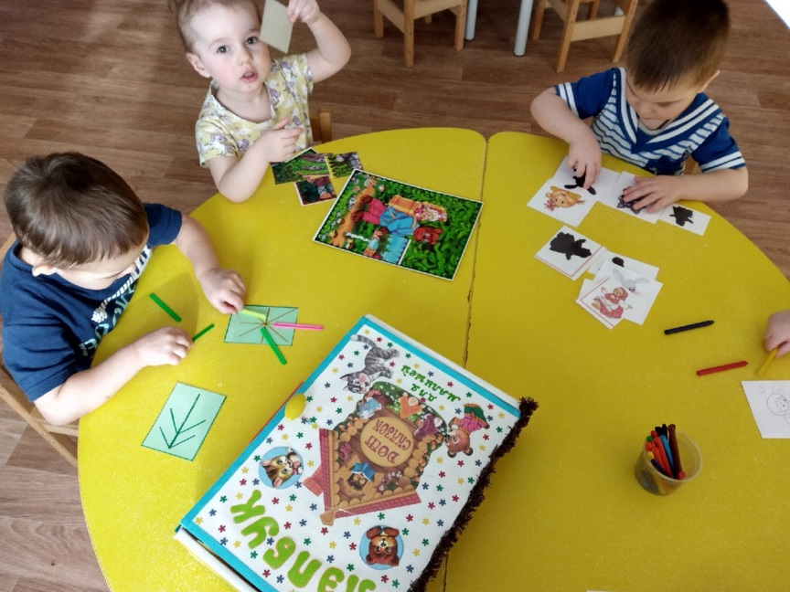
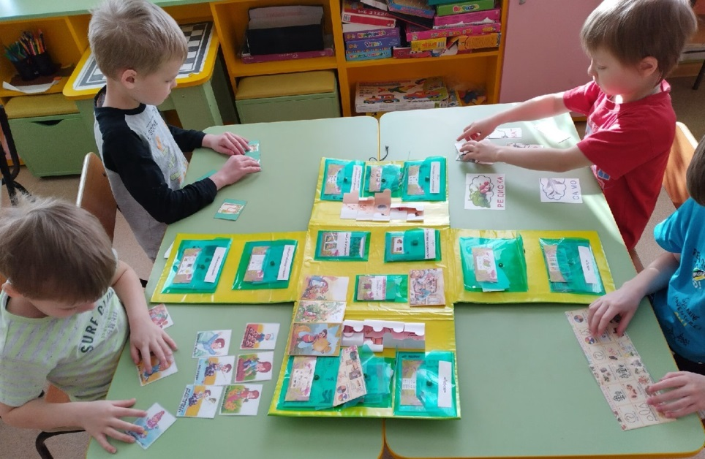
Лэпбук в деятельности

Slide 9
Я показала вам технологию,
Так подходящую к нашим условиям,
В ней все понятно, и все логично
Мне помогает в работе отлично!
Опытом с вами я поделилась,
Желаю чтоб все это вам пригодилось!

